Slide 1
Part 4.
SELECT 옵션02

Slide 2
chaper 05
03
GROUP BY
GROUP BY - 데이터의 그룹화
SELECT userID,amount FROM buyTbl ORDER BY userID; SELECT userID,SUM(amount) FROM buyTbl GROUP BY userID;
GROUP BY + 별칭 지정
SELECT userID,SUM(amount) as "별칭" FROM buyTbl GROUP BY userID; select userID AS "사용자 아이디" , sum(price*amount) AS "총구매액" from buytbl group by userid;

Slide 3
chaper 05
03
GROUP BY
[집계함수]
함수명 | 설명
AVG() | 평균을 구한다
MIN() | 최소값을 구한다
MAX() | 최대값을 구한다
COUNT() | 행의 개수를 센다
COUNT(DISTINCT) | 개수를 센다. (중복은 1개만 인정)
STDEV() | 표준편차를 구한다
VAR() | 분산을 구한다

Slide 4
chaper 05
03
GROUP BY
AVG()
SELECT AVG(amount) AS [ 평균구매 개수] FROM buyTbl; select AVG(amount) as '평균 구매 개수' from buytbl; select userid,AVG(amount) as '평균 구매 개수' from buytbl group by userid;
MAX(),MIN()
SELECT AVG(amount*1.0) AS "평균구매 개수" FROM buyTbl; SELECT trunc(AVG(amount),5) AS "평균구매 개수" FROM buyTbl;

Slide 5
chaper 05
03
GROUP BY
응용 - usertbl 가장 큰키, 가장 작은키
select name,height from usertbl where height=(select Max(height) from usertbl) or height=(select min(height) from usertbl);
count(*)
select count(*) from usertbl; -- count(*) 전체 행개수 select count(mobile1) as '휴대폰이 있는 사용자' from usertbl; -- count(mobile1):null을 제외한 행개수

Slide 6
chaper 05
03
중간 문제
1 buytbl에서 userid 별로 구매량(amount)의 합을 출력하세요
2 usertbl에서 키의 평균값을 구하세요
3 buy테이블에서 최대구매량과 최소구매량을 userid와함께 출력하세요
4 buytbl의 groupname 의 개수를 출력하세요

Slide 7
Part 5.
SELECT 옵션03

Slide 8
chaper 05
01
HAVING
HAVING - 집계함수에 대한 조건절
[오류] select userid,sum(price*amount) as "총구매액" from buytbl where sum(price*mount) >1000 group by userid ; - 집계함수는 where절에 쓸수 없다 [정정] select userid,sum(price*amount) as "총구매액" from buytbl group by userid Having sum(price*amount) > 1000; -주의 : Having 은 반드시 group by 뒤에서 사용해야한다

Slide 9
chaper 05
01
HAVING
HAVING 정렬
select userid,sum(price*amount) as '총구매액' from buytbl group by userid having sum(price*amount) > 1000 order by Sum(price*amount);

Slide 10
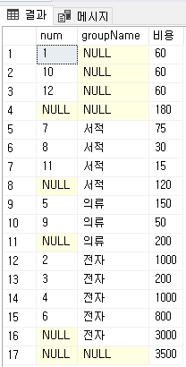
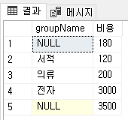
chaper 05
01
ROLLUP()
ROLLUP() - 소합계
select num,groupName, SUM(price*amount) AS "비용" FROM buyTbl GROUP BY Rollup(groupName,num);
ROLLUP() - 총합계
select num,groupName, SUM(price*amount) AS '비용' FROM buyTbl GROUP BY groupName With ROLLUP;

Slide 11
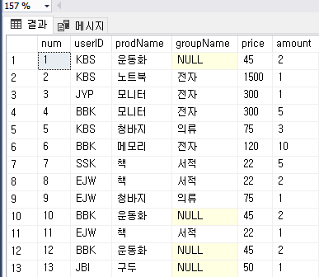
chaper 05
03
중간 문제
buyTbl
1. prodName별로 그룹화 한뒤 userID / prodName/Price*amount 순으로 출력될 수 있도록 설정
SELECT userid,prodName ,SUM(price*amount) AS '총합' FROM buyTbl GROUP BY userid,prodName
2. 1 번 명령어에서 price*amount 값이 1000이상인 행만 출력
SELECT userid,prodName ,SUM(price*amount) AS '총합' FROM buyTbl GROUP BY userid,prodName HAVING SUM(price*amount)>=1000
3. price 가격이 가장 큰 행과 작은 행의 userid , prodName,price을 출력
SELECT userId,prodName,price FROM buyTbl WHERE price=(SELECT MAX(price) FROM buyTbl) OR price=(SELECT MIN(price) FROM buytbl)
4. 다음 행중에 그룹네임이 있는 행만 출력
답 : SELECT COUNT(groupName) FROM buyTbl
5 prodName 별로 총합을 구해보세요(ROLLUP 사용)SELECT prodName ,SUM(price*aOM
SELECT prodName ,SUM(price*amount) AS '합계' FROM buyTbl GROUP BY prodName with ROLLUP;
ame)

Slide 12
E N D.
고생하셨습니다.

